Slide 1
Métabolisme et dépenses énergétiques
L3 TACQ

Slide 2
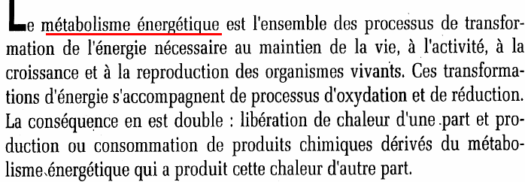

Slide 3
Métabolisme
Le métabolisme est habituellement constitué par deux ensembles de phénomènes : l'anabolisme, qui est la transformation des nutriments en tissus vivants et le catabolisme, qui est l'altération d'autres éléments afin de produire de l'énergie nécessaire au fonctionnement de notre corps.

Slide 4
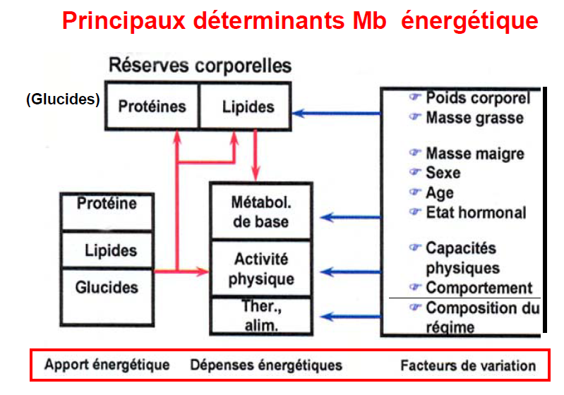

Slide 5
1. Métabolisme de base
Le métabolisme de base correspond à la dépense énergétique minimale pour le fonctionnement et l’entretien de l’organisme, dans des conditions très standardisées (à jeun, au repos, à température neutre).

Slide 6
Le métabolisme de base est souvent confondu avec la dépense énergétique de repos.
La dépense énergétique pendant le sommeil est inférieure d’environ 5 % par rapport au métabolisme de repos.
Le métabolisme de base correspond à l’énergie nécessaire pour le fonctionnement des pompes ioniques, des turnover de substrats et pour le maintien de la température.

Slide 7
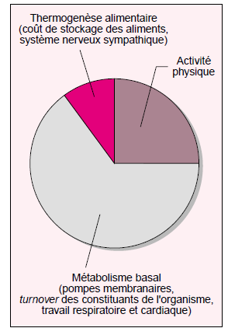
Le métabolisme de base représente environ 60 % de la dépense énergétique des 24 h.
Composantes des dépenses énergétiques de 24 heures (individu sédentaire).
La majeure partie (60-70%) de la dépense énergétique totale est représentée par le métabolisme de base.
Seuls 20-30% des dépenses correspondent à une activité physique chez l’individu sédentaire.

Slide 8
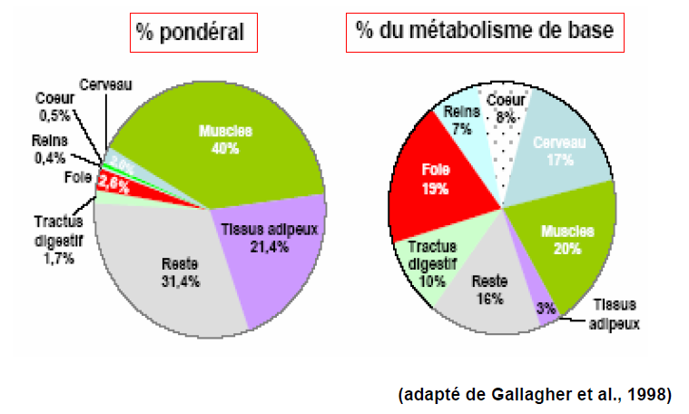

Slide 9
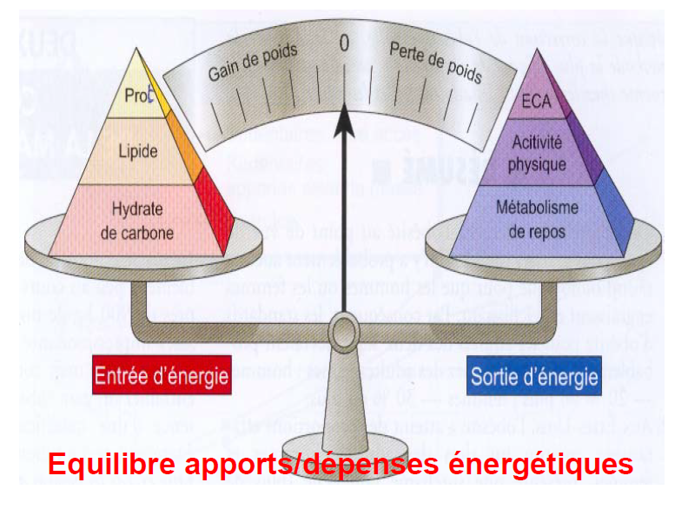
ECA: énergie corporelle et alimentaire.
Notes:
ECA: énergie corporelle et alimentaire.

Slide 10
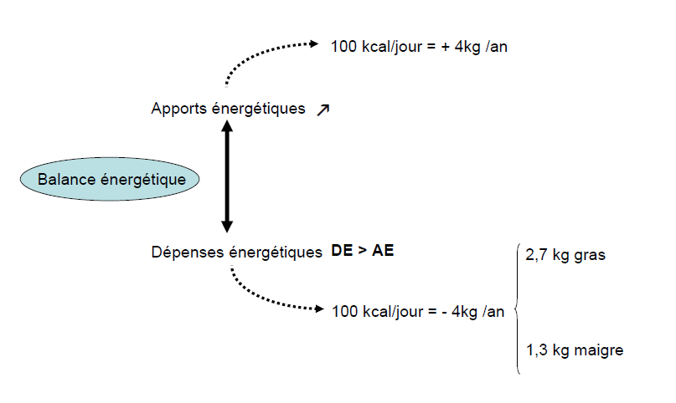

Slide 11
2. L’énergie dépensée pour l’activité physique
Elle correspond à toute forme de dépense énergétique qui s’ajoute au métabolisme de base, à cause du mouvement.
Ceci concerne tout aussi bien les activités de la vie quotidienne que les exercices physiques plus intenses, qu’ils soient sportifs ou non.

Slide 12
Ce poste de dépense énergétique est le plus variable d’un individu à l’autre, et représente entre 15 % et 30 % de la dépense énergétique totale.
Dépenses | Calories | Apports (environ)
1 h de boxe | 600 | 1 Big Mac
1 h de natation | 450 | 1 tablette de chocolat noir
1 h de marche | 200 | 50 cl de Coca Cola
6 h de natation | 3600 | 500 g de graisse à perdre

Slide 13
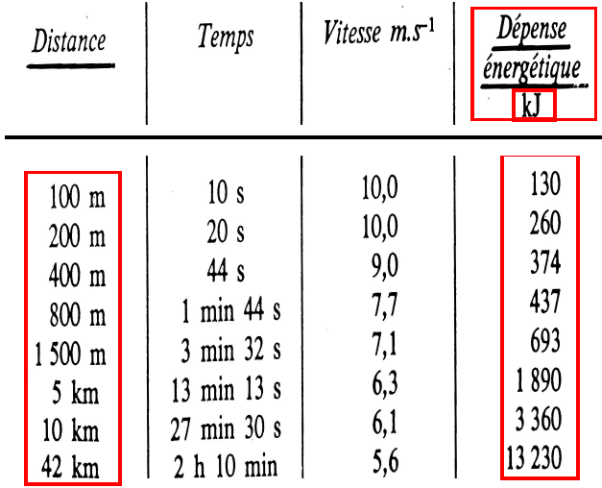

Slide 14
3. L’effet thermique des aliments
Afin que l’énergie chimique contenue dans les aliments puisse être convertie en énergie utilisable, les aliments doivent être digérés, c’est-à-dire transformés en substances plus simples, puis être stockés
par exemple au niveau du foie et du muscle sous forme de glycogène, ou au niveau du tissu adipeux sous forme de triglycérides.

Slide 15
L’ensemble de ces processus coûte de l’énergie.
Ce coût varie avec les voies biochimiques empruntées.
On estime que ce coût représente environ 5 % à 10 % de la valeur calorique ingérée sous forme de glucides, 20 % à 30 % pour les protéines, et moins de 5 % pour les lipides.

Slide 16
Dans certaines conditions (administration importante de glucides), une partie de l’effet thermique des aliments peut être inhibée par les agents bêtabloqueurs, ce qui indique un rôle du système nerveux sympathique dans son contrôle.
il faut ajouter des dépenses inhabituelles qui, dans certaines circonstances, peuvent constituer un coût important.

Slide 17
Il en est ainsi de la croissance, dont le coût est très faible.
Il en est de même du coût nécessaire aux phénomènes de réparation et de cicatrisation qui peut s’avérer très important par exemple dans le cas des brûlures étendues.

Slide 18
L’ensemble des réactions de défense contre l’infection et les réactions inflammatoires créent une dépense énergétique qu’il faudra savoir prendre en compte pour un patient.
L’ensemble de ces dépenses énergétiques constitue la dépense énergétique totale.

Slide 19
5. Variabilité de la dépense énergétique
La dépense énergétique est extrêmement variable d’une personne à l’autre.
Ceci est un facteur très important à prendre compte dans la définition des besoins énergétiques individuels.
En effet, à cause de cette variabilité, une prescription calorique généralisée n’a pas de sens.

Slide 20
Par exemple, il serait illusoire de prescrire 1 800 kilocalories par jour à tous les patients hospitalisés ; cette valeur pourrait s’avérer insuffisante pour certains patients ou, à l’inverse, excessive pour d’autres.

Slide 21
5.1. Variabilité avec la masse
Il est connu depuis longtemps que la dépense énergétique est proportionnelle au poids.
Ainsi, de nombreuses équations ont été établies pour calculer la dépense énergétique de repos à partir du poids.

Slide 22
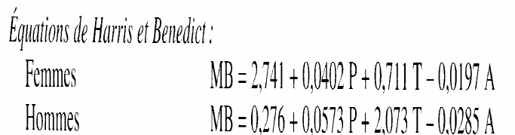
Dans la dernière version les apports nutritionnels recommandés pour la population française (2001) deux équations sont proposées pour estimer le métabolisme de base à partir du poids.
Ces deux équations ont été validées :

Slide 23
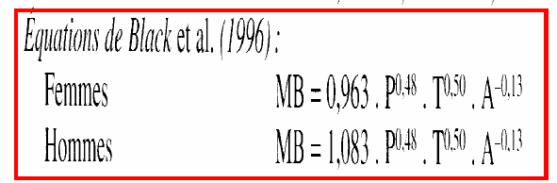
5.2. Variabilité avec l’âge
La dépense énergétique totale diminue au cours de l’âge, pour deux raisons. D’une part, le métabolisme de base diminue (environ 2 % tous les 10 ans, a priori à cause de la réduction de la masse maigre associée à l’âge).

Slide 24
D’autre part, la dépense énergétique liée à l’activité physique est diminuée à cause de la réduction du temps passé en activités physiques.
Il semble que le coût énergétique de chaque activité diffère très peu au cours de l’âge, à l’exception de certaines activités comme la marche quand elle s’accompagne de déficits physiques ou de handicaps.

Slide 25
Il y a donc une réduction des besoins énergétiques liés à l’âge.
5.3. Variabilité avec le sexe
Dans un précédent paragraphe, il était montré que la composition corporelle varie avec le sexe.
Même après prise en compte de ces différences de composition corporelle, il semble que la femme dépense moins d’énergie (environ 10 %) que l’homme.

Slide 26
Il n’y a pas d’explications satisfaisantes à cet état de fait.
5.4. La grossesse
La grossesse est une période d’adaptation du métabolisme énergétique.
La femme va construire un organisme nouveau et mettre de l’énergie en réserve pour préparer la période d’allaitement.

Slide 27
Ceci entraîne des modifications de la composition corporelle (augmentation du volume de certains organes, création de nouveaux organes comme le placenta, et augmentation de la masse grasse).
Le peu de variations de la consommation alimentaire induites par la grossesse, il doit exister une adaptation des différents postes de la dépense d’énergie.

Slide 28
La dépense énergétique de repos est augmentée en proportion de l’augmentation de la masse corporelle, et de la masse maigre ; c’est la partie la plus coûteuse de la grossesse.
On estime les besoins énergétiques supplémentaires associés à la grossesse à environ 260 kilocalories par jour, pendant les trois trimestres.

Slide 29
Ceux-ci assurent une prise de poids raisonnable (entre 10 et 12 kg).
5.5. L'allaitement
L’allaitement représente un coût énergétique supplémentaire à cause de la production du lait, du coût induit par le changement de masse grasse, et de ceux liés à la variation d’activité physique.

Slide 30
Le volume du lait produit par jour est remarquablement constant entre les femmes, mais évolue au cours de l’allaitement.
La valeur énergétique du lait est d’environ 0,61 kilocalories par g. Il en coûte environ 20 % de kilocalories en plus pour en assurer la synthèse.

Slide 31
Besoins nutritionnels et énergétiques

Slide 32
Les besoins nutritionnels d’un individu correspondent à « la quantité moyenne de nutriments nécessaire quotidiennement pour assurer le développement de l’organisme, le renouvellement des tissus, le maintien d’un bon état de santé physique et psychique, et l’activité physique conforme à ses conditions de vie ».

Slide 33
Besoins énergétiques
Logiquement, l'apport calorique quotidien doit être égal aux dépenses caloriques pour maintenir un équilibre énergétique.
On peut donc s'attendre de grandes variations individuelles des besoins selon l'activité physique habituelle.
Les besoins énergétiques doivent donc être évalués en fonction de paramètres tels que l’âge, le sexe, la taille, le poids et l'activité socioprofessionnelle et/ou sportive

Slide 34
Un apport énergétique régulier est nécessaire un développement harmonieux et au maintien des fonctions physiologiques.
En effet, un niveau énergétique bas est responsable d'une altération de la croissance et/ou de la puberté, mais aussi, paradoxalement, d'une espérance de vie accrue, malgré une plus grande sensibilité aux infections.

Slide 35
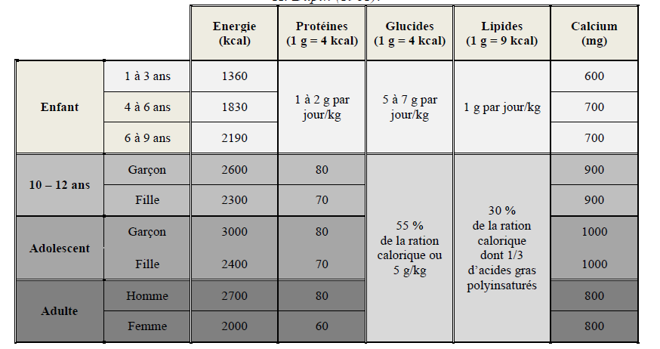
Apports nutritionnels conseillés par jour selon les âges (activité normale) - D’après Dupin (1981).

Slide 36
En pratique, on cherche à déterminer la quantité de nutriments qu’il faudrait apporter pour couvrir les besoins de presque tous les individus d’une population donnée afin de la protéger, dans son ensemble, du risque de carence.
On appelle cette valeur “apport de sécurité” ou “apport nutritionnel conseillé” (ANC).

Slide 37
Par définition, les ANC sont donc supérieurs aux besoins de la plupart des membres de la population qu’ils visent, sans que l’on puisse préciser l’ampleur de la différence chez un individu donné.
Apports énergétiques
Les apports en énergie proviennent des nutriments :
– 1 g de glucides fournit 4 kcal ;
– 1 g de protides fournit 4 kcal ;
– 1 g de lipides fournit 9 kcal ;
– 1 g d’alcool fournit 7 kcal.

Slide 38
Les besoins énergétiques sont en fonction des dépenses et varient chez le même individu essentiellement en fonction de l’activité physique.
On peut retenir le chiffre moyen de 35 kcal/kg/24 h pour un adulte ayant une activité physique normale, la fourchette allant de 30 kcal/kg/24 h (femme âgée) à 42 kcal/kg/24 h (homme de 18 ans).

Slide 39
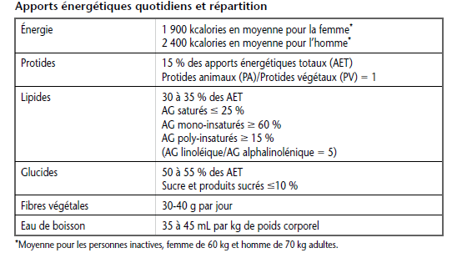

Slide 40
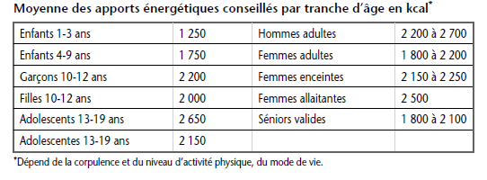

Slide 41
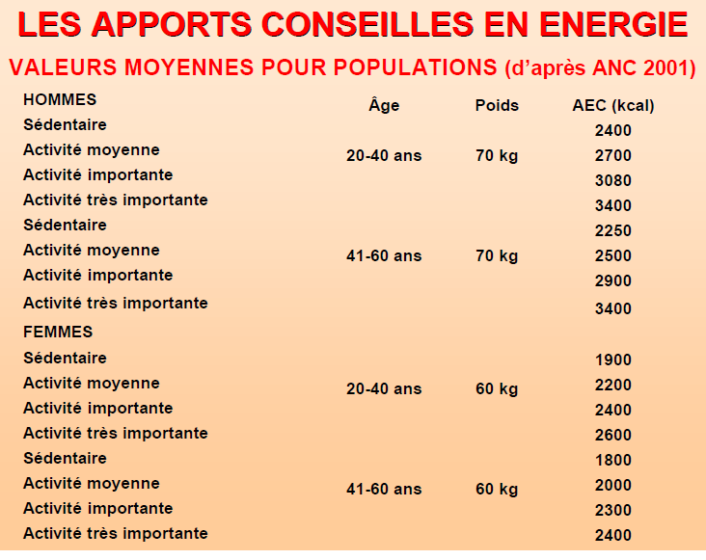

Slide 42
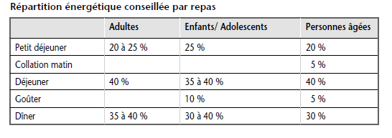

Slide 43
Les nutriments: les macronutriments
1- Les protéines
Les protéines, définies par la formule chimique NH2-RCH-COOH, représentent 15 % de la masse corporelle totale, soit un peu plus de 10 kg chez un individu de 70 kg.

Slide 44
Elles sont en renouvellement constant et leur synthèse ne peut se faire que grâce à un apport quotidien en acides aminés.
Ceux ne pouvant être fabriqués par l’organisme sont dits essentiels. Seule une alimentation suffisamment bien orientée peut assurer les apports nécessaires.

Slide 45
Les différents types de protéines
Les protéines sont formées d’un enchaînement d’acides aminés.
Il existe des protéines constituées uniquement d’acides aminés et d’autres comportant une partie non protidique : ce sont les hétéroprotéines.
Il peut s’agir de lipides (lipoprotéines), de glucides (glycoprotéines), d’acides nucléiques (nucléoprotéines).

Slide 46
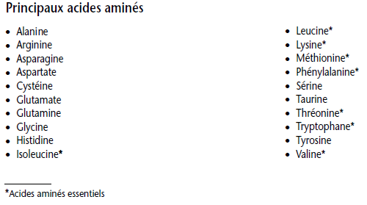
Les acides aminés essentiels, encore appelés indispensables sont au nombre de huit :

Slide 47
Les protéines d’origine animale sont de meilleure valeur nutritionnelle que celles d’origine végétale car elles contiennent l’ensemble des acides aminés.
Les protéines issues des céréales présentent des teneurs assez faibles en lysine ; celles issues des légumineuses sont généralement pauvres en acides aminés soufrés (cystéine, méthionine).

Slide 48
Des combinaisons alimentaires végétales permettent aux populations qui ont un accès difficile aux protéines d’origine animale de couvrir leurs besoins protéiques en associant des céréales aux légumineuses dans leur ration quotidienne.
La valeur biologique des protéines est définie par la proportion des protéines ingérées qui est retenue par l'organisme.

Slide 49
Les protéines d’origine animale ont une digestibilité élevée, entre 94 et 98 %, alors que celle des végétaux est plus variable, avoisinant pour nombre d’entre elles 75 %.
Voici un exemple d'équivalence en protéines de certains aliments :
20 g de protéines = 2 œufs ou 100 g de viande ou poisson
ou 0.5 L de lait ou 60 g de fromage
ou 1 kg de pommes de terre
ou 80 g de légumes secs.

Slide 50
Les fonctions biologiques des protéines
Les protéines assurent plusieurs fonctions :
- les protéines de structure. Elles participent à la constitution des membranes cellulaires et des organites intracellulaires ;
- les protéines de la motricité. Représentées par l’actine et la myosine, elles permettent a contraction des muscles ;

Slide 51
les protéines régulatrices. Elles ont divers rôles :
enzymatiques (toutes les enzymes sont des substances protéiques) ;
hormonales (insuline, glucagon…)
immunitaires (anticorps…);
de transport (pour les lipides non hydrosolubles) ;
de transduction (récepteurs permettant la transmission des signaux) ;
de transcription (contrôle de l’expression des gènes).

Slide 52
Absorption des protéines

Slide 53
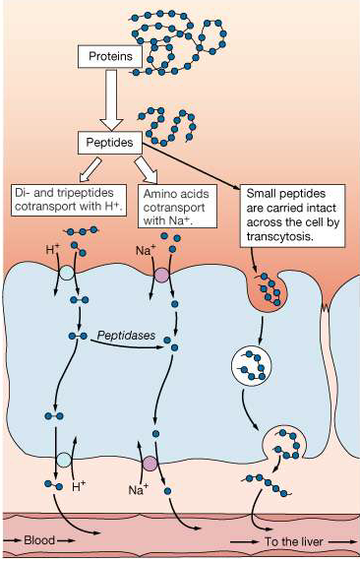

Slide 54
2- Les lipides
Les lipides simples, selon leur définition biochimique, sont des composés ternaires formés de C, H, O insolubles dans l’eau.
Ils sont soluble dans des solvants comme l’éther, le benzène et le chloroforme.

Slide 55
L’image des lipides dans le public n’est pas bonne.
Ils sont considérés comme responsables de nombreuses maladies, ce qui est vrai lorsque leur consommation est inappropriée.
Ce sont essentiellement les acides gras saturés et le cholestérol alimentaire qui ont des effets délétères et sont responsables de la genèse de nombreuses pathologies en cas d’excès d’apport alimentaire : cardio-vasculaires, diabète, obésité…

Slide 56
En revanche, les autres types de lipides, mono-insaturés et poly-insaturés, dans des proportions que nous définissons plus loin, ont au contraire un effet protecteur pour la santé.

Slide 57
Les différents types de lipides
Lipides simples
Lipides complexes
Les stérols (cholestérol)
Les phospholipides
Les phytostérols
Les glycolipides
Les triglycérides
Les acides gras
Notes:
Lipides simples

Slide 58
1- Les lipides simples
1-1- Les stérols
1-1-1- Le cholestérol
Physiologiquement, la principale source de cholestérol est d’origine endogène.
La biosynthèse se fait essentiellement au niveau du foie (50 %) mais aussi dans de nombreux tissus comme l’intestin, le tissu nerveux, la peau, la paroi artérielle.

Slide 59
À l’état normal, chez le sujet physiologiquement sain, une augmentation des apports exogènes limite la production endogène.
Cette régulation est souvent perturbée par une consommation régulièrement excessive de cholestérol et d’acides gras saturés qui finit par rompre l’équilibre.

Slide 60
Le cholestérol sanguin est couplé à plusieurs transporteurs dont deux principalement qui sont de dosage courant :
les LDL (Low Density Lipoprotein) qui distribuent le cholestérol du foie aux différents tissus de l’organisme ; leur concentration doit être inférieure à 1,60 g/L (4,1 mmol/L).

Slide 61
les HDL (High Density Lipoprotein) qui ont un rôle d’épurateur des tissus vers le foie ; plus leur concentration est élevée, meilleure est la protection cardiovasculaire. Le HDL-cholestérol doit être idéalement supérieur à 0,6 g/L (1,5 mmol/L).
Parmi les autres transporteurs contenant du cholestérol, citons les VLDL (very low density lipoprotéins) qui sont surtout chargés en triglycérides, les IDL, qui sont des lipoprotéines intermédiaires.

Slide 62
Les LDL-cholestérol sont à l’origine de la formation des plaques d’athérome.
Plusieurs facteurs influent sur les taux de lipoprotéines LDL et de HDL :
- l’alimentation.
- l’activité physique régulière. Elle induit une baisse des LDL-cholestérol et provoque une augmentation du taux de HDL-cholestérol.

Slide 63
- les facteurs génétiques. Ils jouent un rôle important dans certaines formes d’hypercholestérolémies

Slide 64
1-2- Les phytostérols
Proches du cholestérol, les phytostérols se rencontrent dans le milieu végétal.
La caractéristique de ces composés est :
- une très faible absorption intestinale ;
- leur capacité à inhiber l’assimilation du cholestérol d’origine alimentaire.

Slide 65
Les principales sources naturelles en phytostérols sont les huiles végétales, les céréales et pour une moindre part les légumes secs.
L’enrichissement de certaines huiles et margarines en phytostérols permet de diminuer la cholestérolémie :
2 à 3 g/j de phytostérols (soit environ 25 à 30 g de margarine enrichie) consommés quotidiennement pourrait réduire le taux de cholestérol circulant de 10 à 15 %.

Slide 66
1-3- Les triglycérides
Ils sont formés d’une molécule de glycérol estérifiée par trois molécules d’acide gras.
Cet ester de glycérol a une origine à la fois exogène par l’alimentation et endogène par la synthèse qui est réalisée au niveau du foie et de l’intestin.
Des transporteurs permettent leur circulation dans le sang.

Slide 67
Une partie des triglycérides est stockée dans les adipocytes.
À partir du foie, les VLDL transportent les triglycérides endogènes vers différents organes dont les muscles et le cerveau.
L’augmentation de la concentration sanguine en triglycérides (supérieure à 1,5 g/L) est considérée en soit comme un facteur de risque à part entière.

Slide 68
L’élévation des triglycérides sanguins s’accompagne aussi généralement d’une diminution du taux des HDL-cholestérol.
La protection cardio-vasculaire en est d’autant diminuée.
1-4- Les acides gras
Il en existe de plusieurs types qui se différencient par la présence ou non de doubles liaisons, leur position et la longueur des chaînes.

Slide 69

1-4-1- Les acides gras saturés
Ils n’ont pas de double liaison et sont de longueurs variables.
Les deux plus connus sont l’acide palmitique avec 16 atomes de carbone et l’acide stéarique qui possède 18 atomes de carbone.

Slide 70
1-4-2- Les acides gras mono-insaturés
Ils possèdent une double liaison, sa position étant définie à partir du premier carbone CH₃ de la chaîne carbonée.
Le plus connu d’entre eux est l’acide oléique présent abondamment dans l’huile d’olive.
La double liaison se situe entre le carbone en neuvième position et celui en dixième.

Slide 71

1-4-3- Les acides gras poly-insaturés
Dans cette classe, il existe plusieurs représentants ;
Acides gras essentiels
Deux sont fondamentaux sur le plan nutritionnel car ne pouvant pas être synthétisés par l’organisme.
Ils sont dits essentiels et doivent donc être obligatoirement apportés par la nourriture.

Slide 72
l’acide linoléique. Il appartient à la famille des Omega 6 ou n-6,
c’est-à-dire à une famille d’acides gras qui a deux doubles liaisons dont la première se situe entre l’atome de carbone en 6e position (C6) et celui en 7e (C7) à partir du CH3 (acide linoléique = C18 : 2, n-6).
Il est présent essentiellement dans les huiles végétales comme l’huile de tournesol, de pépin de raisin, de maïs

Slide 73
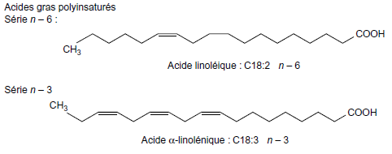
l’acide alphalinolénique. Il appartient à la famille des Omega 3 ou n-3, la première double liaison est entre C3 et C4 (acide α linolénique = C18 : 3, n-3).
Il est présent dans les poissons gras et les huiles végétales comme l’huile de colza, soja, noix.

Slide 74
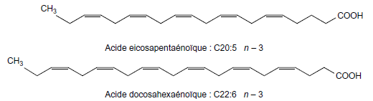
Acides gras trans (AGT)
Les acides gras trans mono- et poly-insaturés issus des végétaux sont à l’état naturel sous forme cis; or on peut les trouver dans l’alimentation sous une configuration trans par transformation industriel ou bien naturel (dans l’estomac des ruminants grâce à des bactéries).

Slide 76
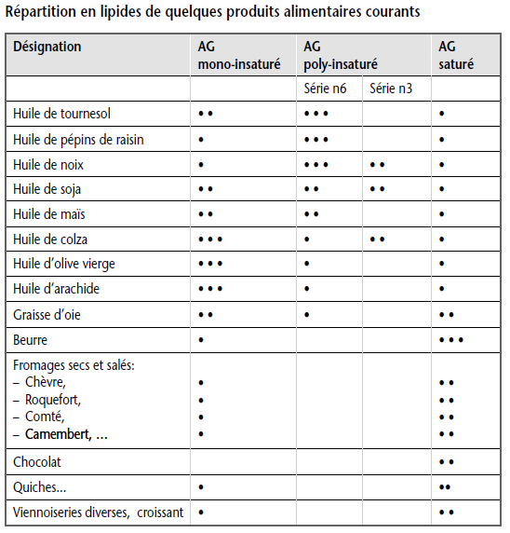

Slide 77
2- Les lipides complexes
2-1- Les phospholipides
Les phospholipides ont la particularité de posséder un pôle hydrophile avec l’acide phosphorique qui a une forte polarité pour l’eau et un pôle hydrophobe.
Les membranes cellulaires, dont les pôles hydrophobes se font face, sont ainsi composées d’une bicouche lipidique.

Slide 78
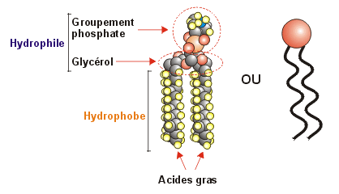
Ils sont formés d'un glycérol lié à deux acides gras et à un groupement phosphate.

Slide 79
2-2- Les glycolipides
Les glycolipides sont issus du remplacement d’un groupe phosphate par un sucre (glucose ou galactose) ou par des oligosaccharides complexes.
Situés à la face externe des membranes cellulaires, les glycolipides ont en partie une fonction de récepteur.

Slide 80
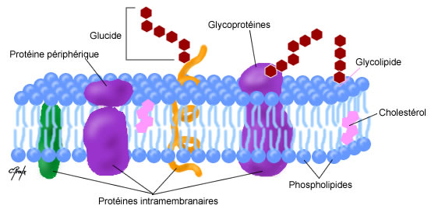

Slide 81
Rôles des lipides
Rôle de réserve
Le tissu adipeux a une fonction de réserve énergétique bien identifiée, essentiellement sous forme de triglycérides contenus dans les adipocytes.

Slide 82
Rôle d’isolant
Le tissu adipeux est un isolant thermique.
Rôle endocrine
Les adipocytes sécrètent différentes substances dont la leptine qui intervient sur les prises alimentaires.
Rôle de structure
Leur rôle est tout à fait déterminant dans le maintien de l’intégrité cellulaire, du degré de rigidité et dans les différents échanges entre

Slide 83
le milieu intracellulaire et extracellulaire.
Rôle de transport des vitamines liposolubles
Les vitamines A, D, E, K sont liposolubles et sont absorbées avec les graisses alimentaires.
Rôle dans la prévention de nombreuses pathologies
maladies cardio-vasculaires: Une protection est apportée par la consommation suffisante d’acides gras poly-insaturés de la famille des Omega 3.
maladies inflammatoires et cancers (oméga 3).

Slide 84
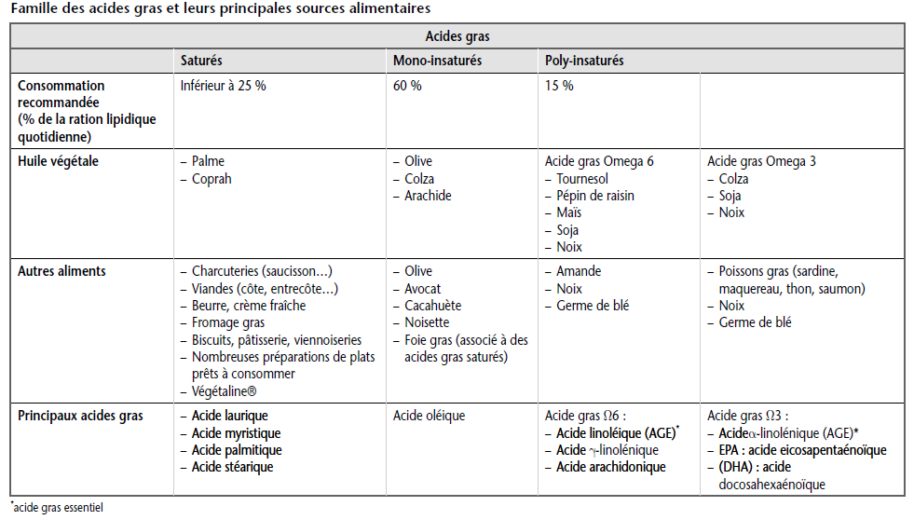

Slide 85
Absorption des lipides

Slide 86
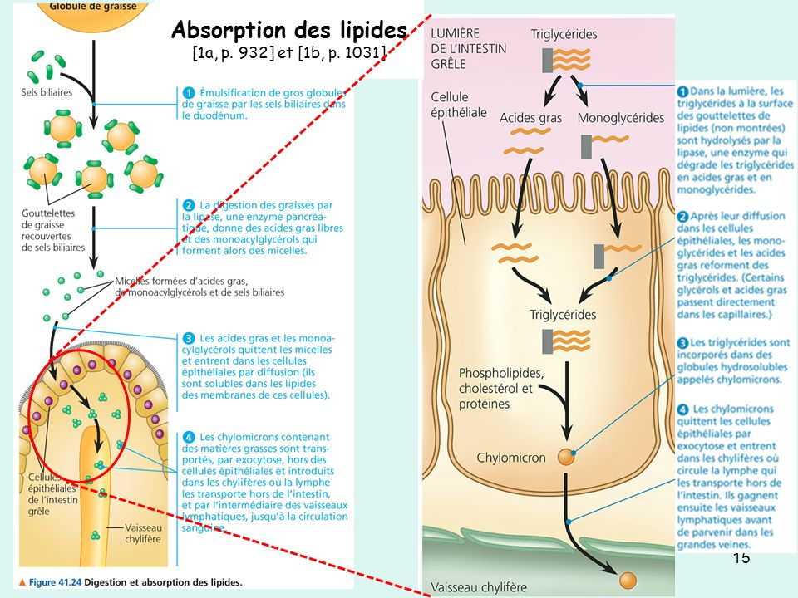

Slide 87
